Slide 1
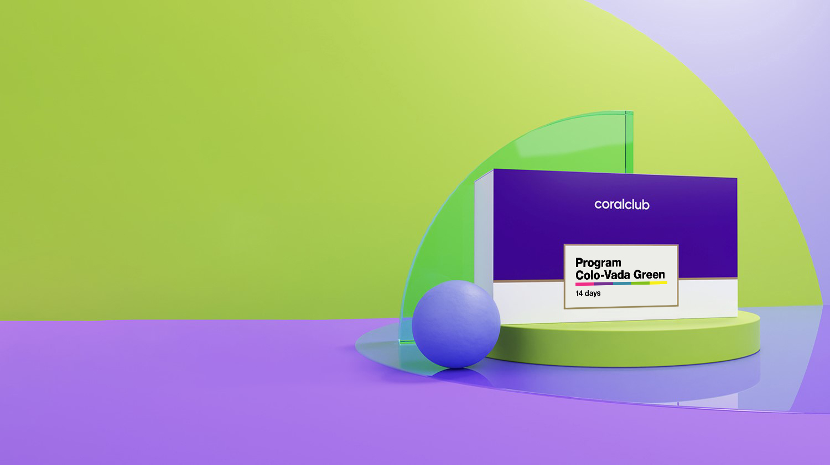

Program
Colo-Vada Green
Natura lejerității tale

Slide 2


Natura a gândit totul pentru noi
Organismul uman reprezintă un ecosistem integrat,
capabil de autocurățare, cu condiția alimentației echilibrate,
a unui mediu înconjurător curat,
unui stil de viață activ și unui nivel minim de stres.
Colo-Vada Green

Slide 3


Detoxifierea organismului depinde în mare măsură de funcționarea organelor-filtru
Zilnic, aceste organe sunt supuse efectului negativ al factorilor externi:
Alimentație dezechilibrată cu exces de grăsimi trans
Aerul poluat din megapolisuri
Obiceiuri nesănătoase:
fumatul și consumul de alcool
Stres permanent
Administrarea haotică
de apă potabilă
Un stil de viață sedentar
Colo-Vada Green

Slide 4
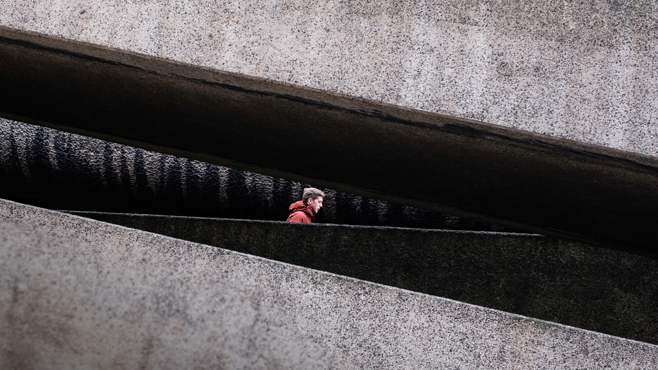
În urma eforturilor crescute, ficatul, rinichii, tractul gastrointestinal și sistemul limfatic nu pot face față situației. În organism se acumulează toxine*, iar starea de sănătate se degradează semnificativ.
*Din categoria toxinelor fac parte: microflora patogenă și produsele rezultate în urma activității vitale a acesteia, conținutul care stagnează în intestin, resturile de hrană nedigerată, paraziți și microflora patogenă și produsele rezultate în urma activității vitale a acestora .
Colo-Vada Green

Slide 5

Semnale SOS: cum să înțelegem că este momentul să facem ordine în organism
Disconfort după masă
Iritabilitate
Tulburări de scaun
Oboseală permanentă
Probleme cu pielea
Tulburări de somn
Colo-Vada Green

Slide 6
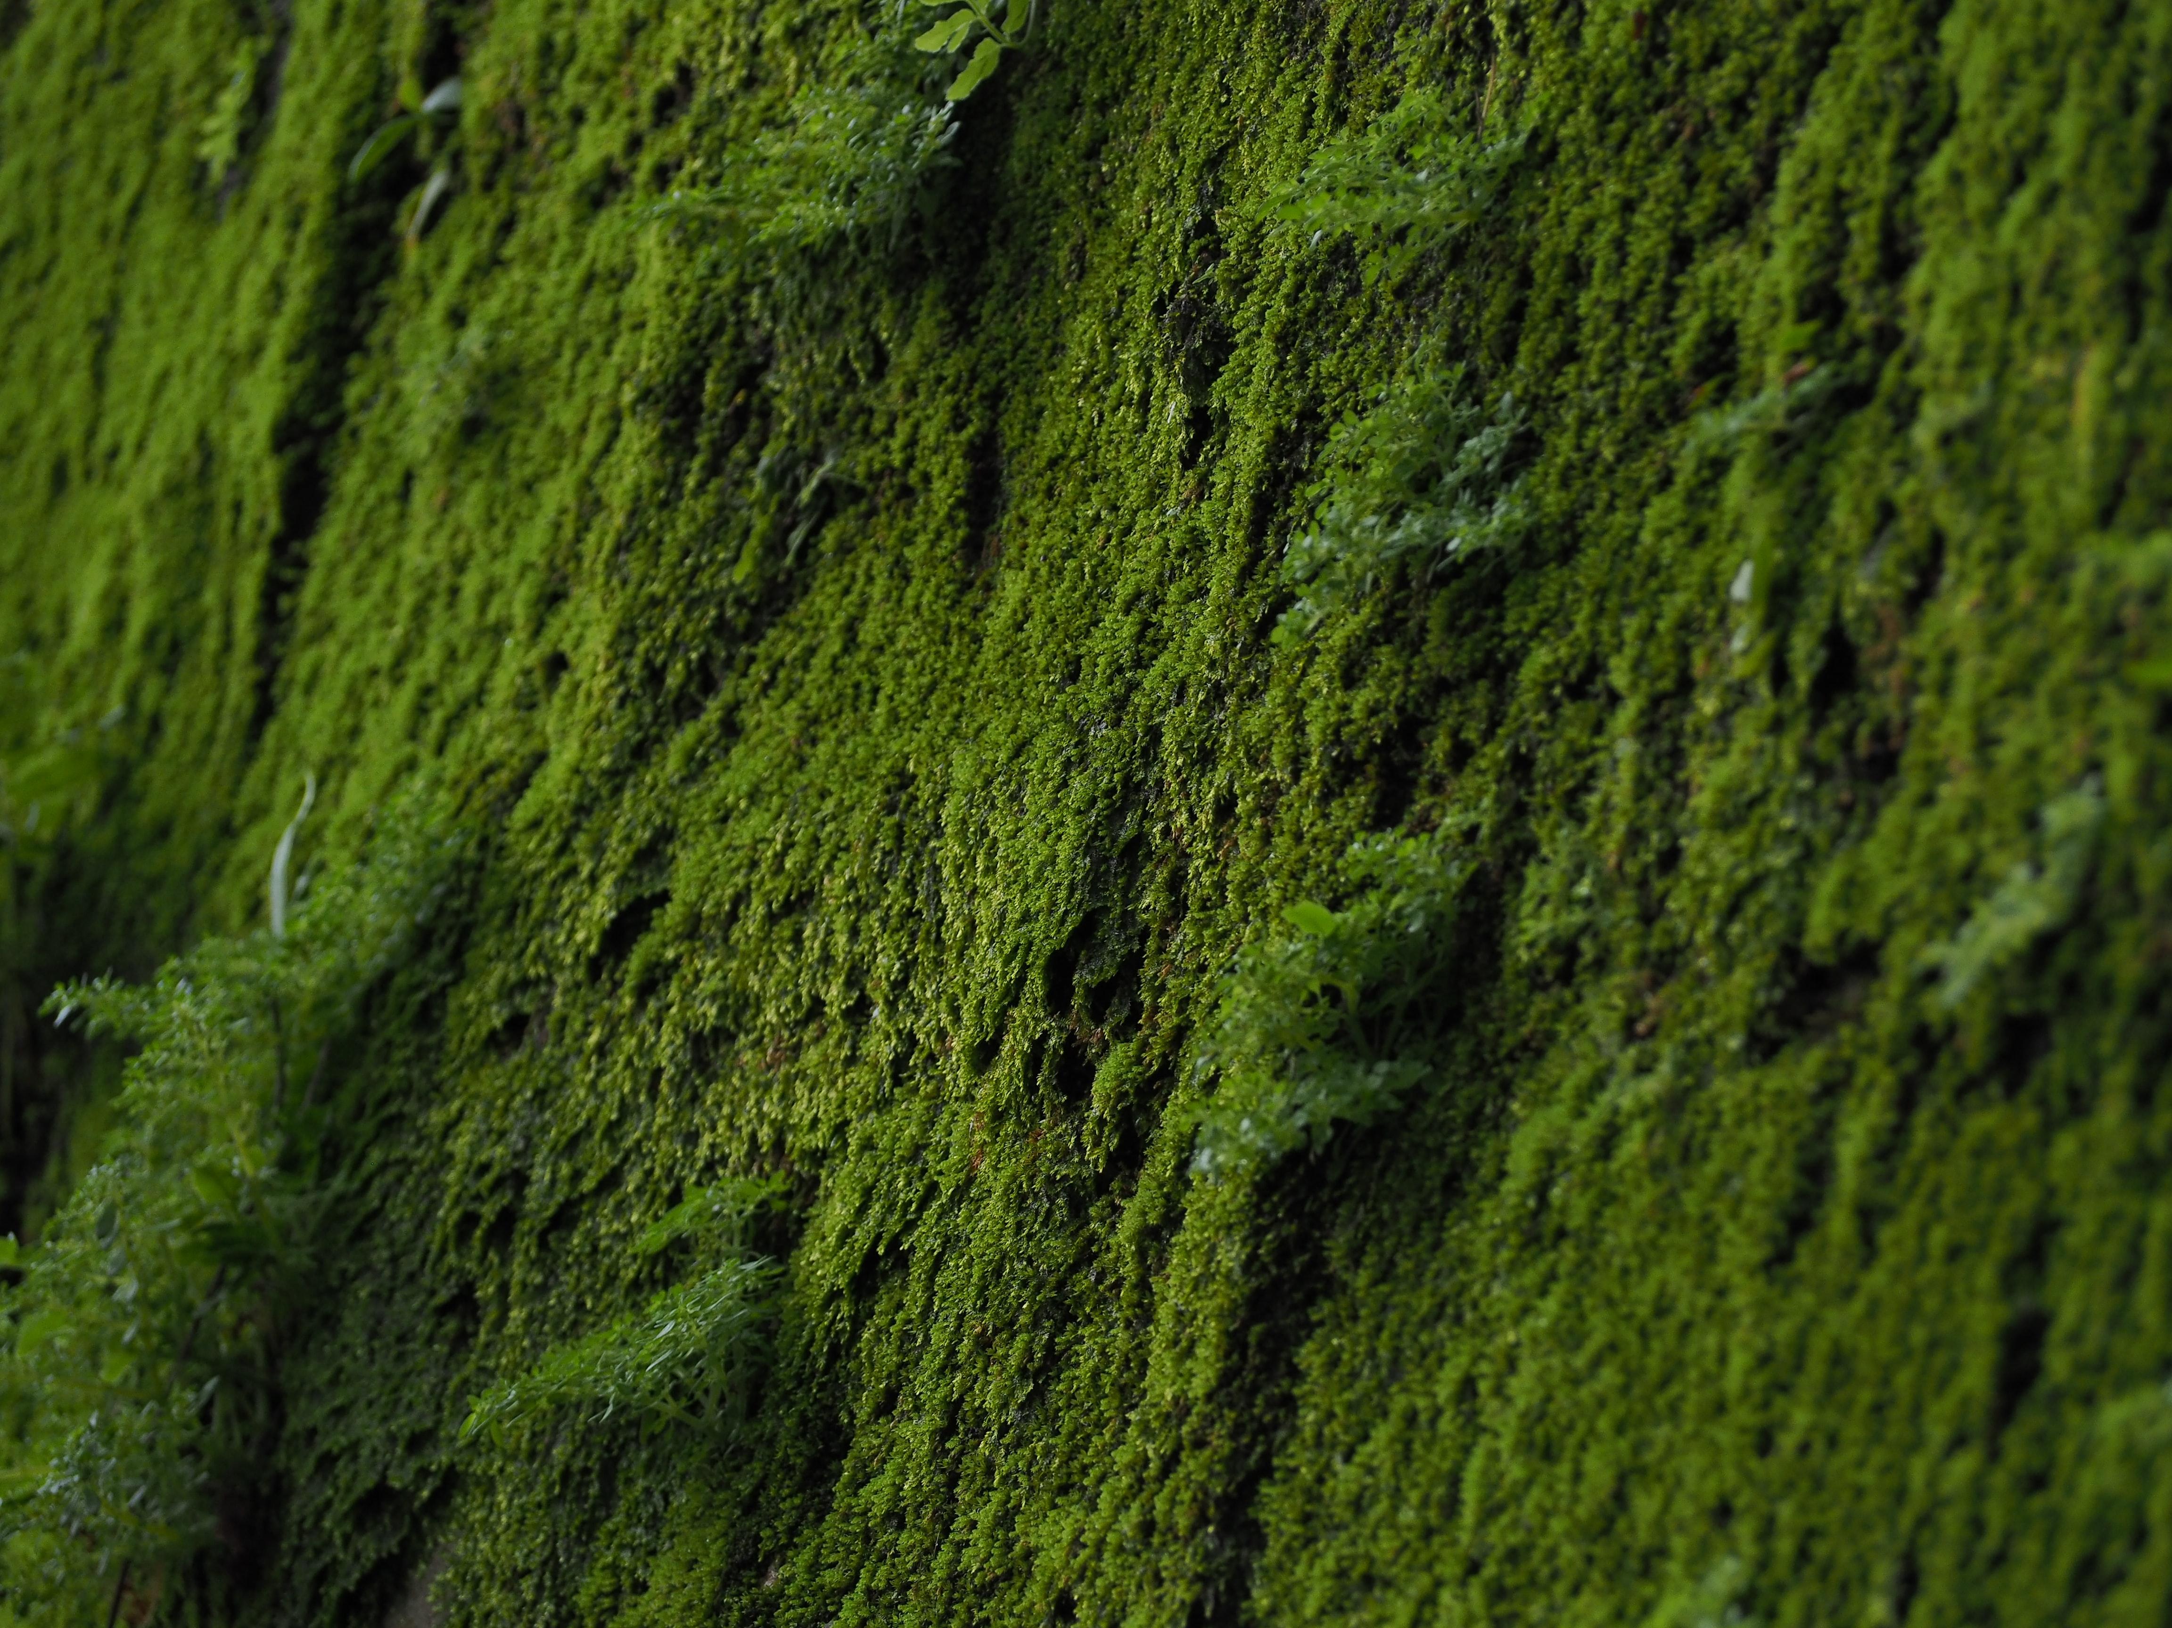





Semnale SOS: cum să înțelegem că este momentul să facem ordine în organism
Exces de greutate
Acutizarea afecțiunilor cronice
Reacții alergice
Răceli frecvente
Unghii și păr casant
Colo-Vada Green

Slide 7
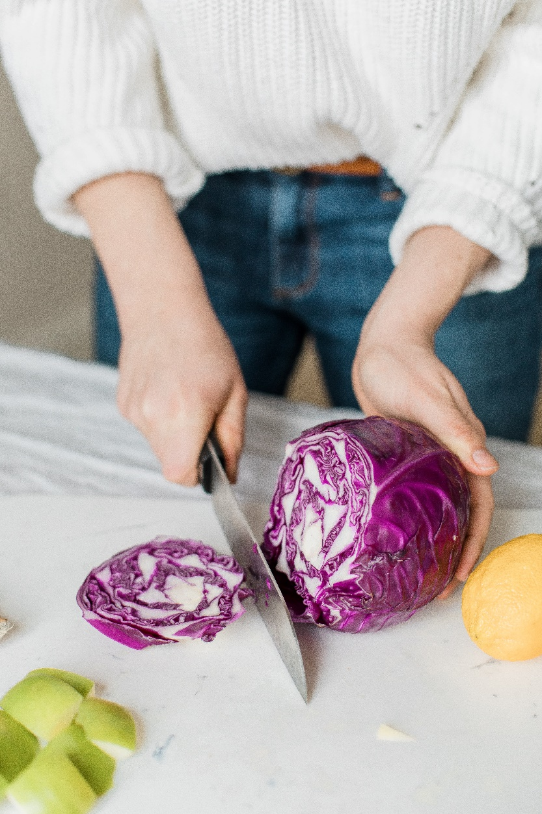
Nu putem exclude complet influența factorilor externi. Dar depinde de noi să ajutăm organismul să se curețe de toxine, pentru a ne îmbunătăți starea de bine.
Colo-Vada Green

Slide 8

Programul Colo-Vada Green
Programul complex
pentru detoxifierea etapizată a organismului, pe bază de ingrediente vegetale, vitamine, minerale și probiotice.
Colo-Vada Green

Slide 9
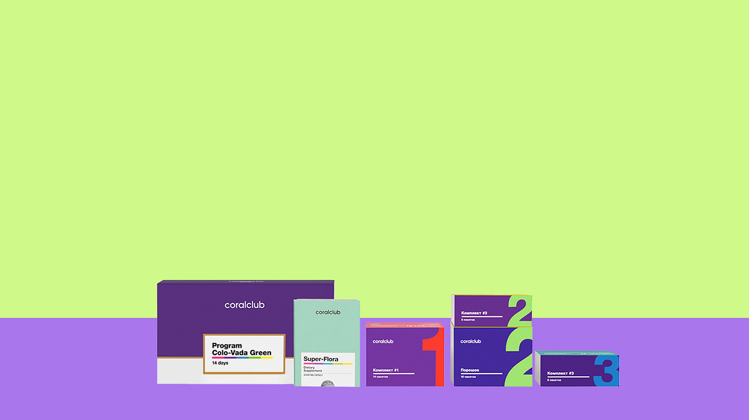



Lejeritatea și dispoziția excelentă în doar 14 zile
cu programul Colo-Vada Green
Etapa 1
Pregătirea pentru detoxifiere
Etapa 2
Curățarea intensă
Etapa 3
Refacerea confortabilă
Colo-Vada Green

Slide 10



Etapa I: din ziua 1 până în ziua 7
Etapa este destinată pregătirii organismului
pentru detoxifierea eficientă
Extracte vegetale cu efect laxativ: îmbunătățesc peristaltismul și eliberarea intestinului
Vitamine, minerale, aminoacizi esențiali: susțin organismul în timpul programului
Pro- și prebiotice: ajută la refacerea microflorei intestinale
Colo-Vada Green

Slide 11



Etapa II: din ziua 8 până în ziua 11
Faza cheie din program se bazează pe administrarea de cocktail-uri din pulberile
Colo-Vada Mix și Light Mix pentru o curățare extrem de confortabilă
Ingrediente vegetale cu conținut ridicat de fibre (coajă de psyllium, semințe de in, fructe de pădure, fructe, rizomi, cereale): pentru curățarea eficientă a intestinului
Spirulină: pentru îmbunătățirea metabolismului
Sorbenți — bentonită și caolin: pentru eliminarea toxinelor, a metalelor grele din organism
Colo-Vada Green

Slide 12

Etapa III : din ziua 12 până în ziua 14
Pasul final din program: refacerea lentă
Combinație de vitamine și minerale, asociată cu 12 enzime digestive, probiotice (bifido- și lactobacterii) și prebiotice pentru refacere confortabilă, normalizarea microflorei intestinale și îmbunătățirea asimilării substanțelor nutritive.
Colo-Vada Green

Slide 13
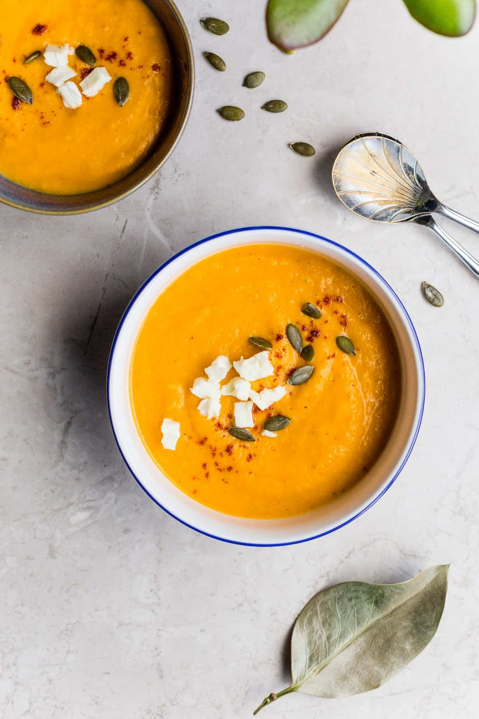
Colo-Vada Green:
programul de detoxifiere eficientă, creat pe baza legendarei Colo-Vada Plus
Etapele I și III din Colo-Vada Green coincid complet cu etapele din Colo-Vada Plus. Iar etapa II din Сolo-Vada Green este suplimentată cu pulberea Light Mix pentru a îmbogăți organismul cu fitonutrienți.
Noua combinație de produse cu compoziție ”verde”
din coajă de psyllium, semințe de in, fructe de pădure și fructe, rizomi și cereale reprezintă garanția curățirii eficiente fără restricții alimentare dure.
În această etapă se poate administra hrană lichidă:
supe de legume, smoothies și supe de carne.
Colo-Vada Green

Slide 14

Programul
Colo-Vada Green
Sinergia ingredientelor naturale pentru detoxifiere confotabilă și eficientă
Colo-Vada Green

Slide 15






Colo-Vada Green: ce conține?
Ultimate, Vitamin C, Alfalfa
Colo-Vada Mix și Light Mix
Complex de nutrienți pentru
refacerea echilibrului de vitamine și minerale
Surse de fibre alimentare solubile și insolubile,
bentonită și caolin pentru curățarea eficientă
a intestinului
Super-Flora
Black Walnut
Probiotice și prebiotice pentru
refacerea microflorei intestinale
Extract din frunze de nuc negru
pentru protecție antiparazitară
Cascara Sagrada, Kit de plante #2
DigestAble
Combinație de ingrediente de origine vegetală pentru îmbunătățirea peristaltismului intestinal și pentru o digestie confortabilă
Complex de enzime digestive pentru
îmbunătățirea asimilării hranei
Colo-Vada Green

Slide 16
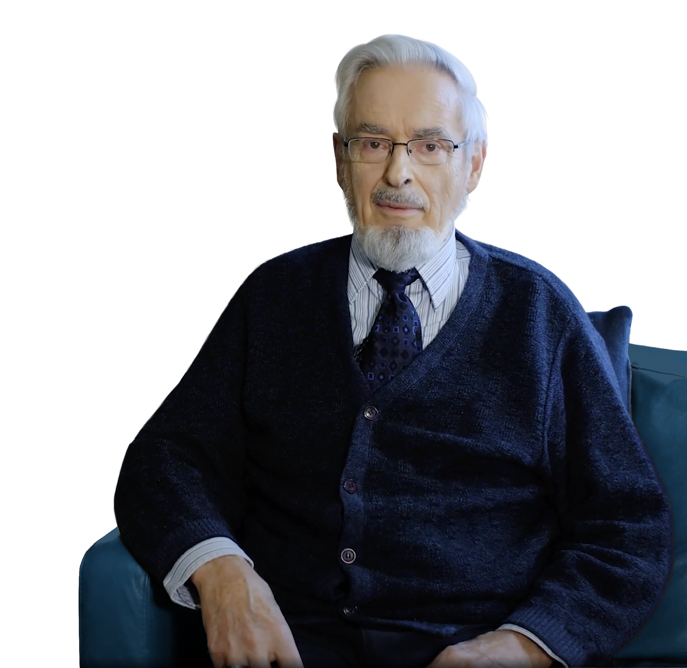
Programul de detoxifiere Colo-Vada Green:
creația unui savant canadian
Coral Club colaborează cu experți de renume mondial pentru a crea produse eficiente și soluții actuale.
Albert Zehr este un nutriționist experimentat, autor al Colo-Vada Green — programul de curățire eficientă a organismului.
Este creatorul legendarelor programe de curățire Colo-Vada Plus și Colo-Vada Light.
Colo-Vada Green

Slide 17
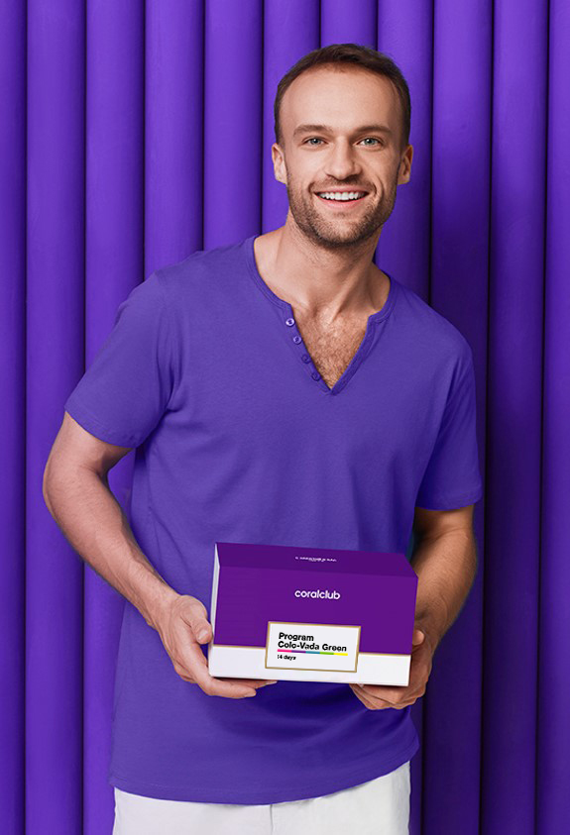



Colo-Vada Green:
Avantajele programului
Exclusivitate
Colecție originală de produse atent selecționate
Eficiență
Efectul sinergic al
ingredientelor
Comoditate
Ambalare separată
pentru o singură administrare
Colo-Vada Green

Slide 18
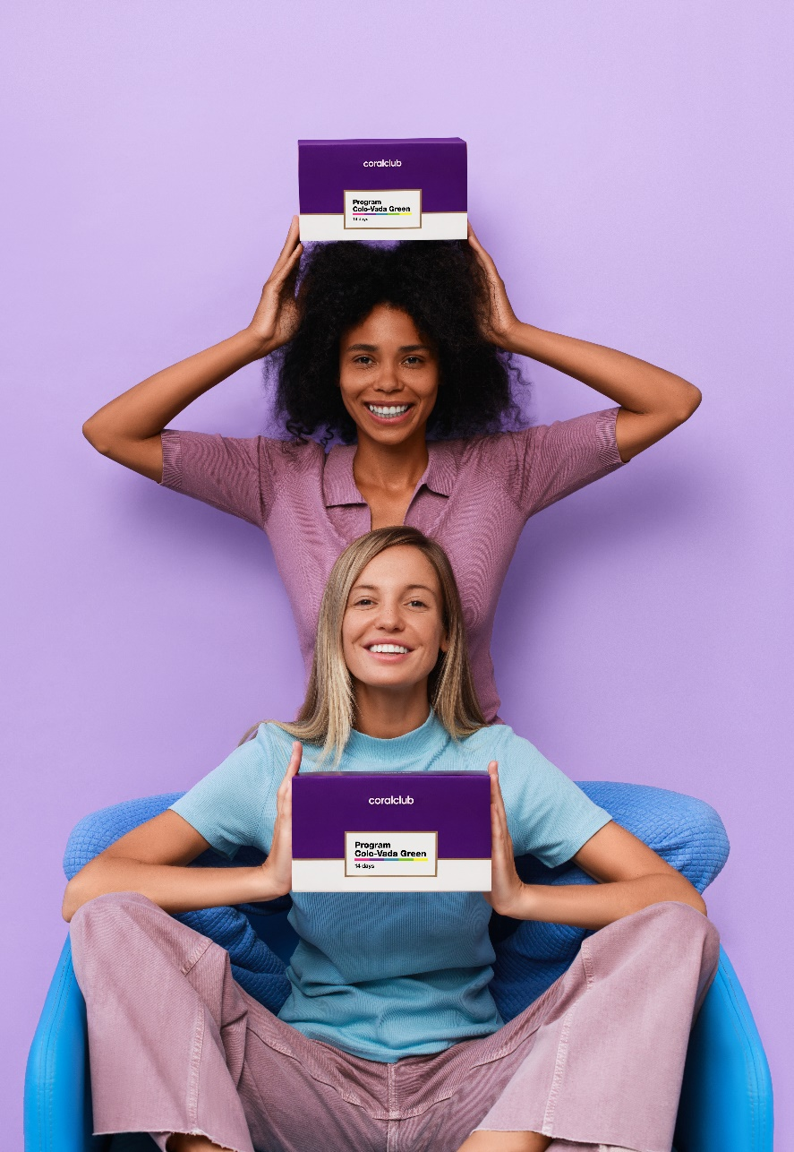





Colo-Vada Green —
perfect pentru cei care:
Visează să ajungă la
silueta mult dorită
Doresc să-și îmbunătățească starea pielii
Mănâncă dezechilibrat
Au obiceiuri nesănătoase
Locuiesc în orașe mari, fiind supuși permanent stresului
Colo-Vada Green

Slide 19





Colo-Vada Green:
Ajută la eliminarea toxinelor
Crește tonusul vital și capacitatea
de rezistență la efort
Reface microflora intestinală
Fortifică forțele de protecție
a organismului
Colo-Vada Green

Slide 20
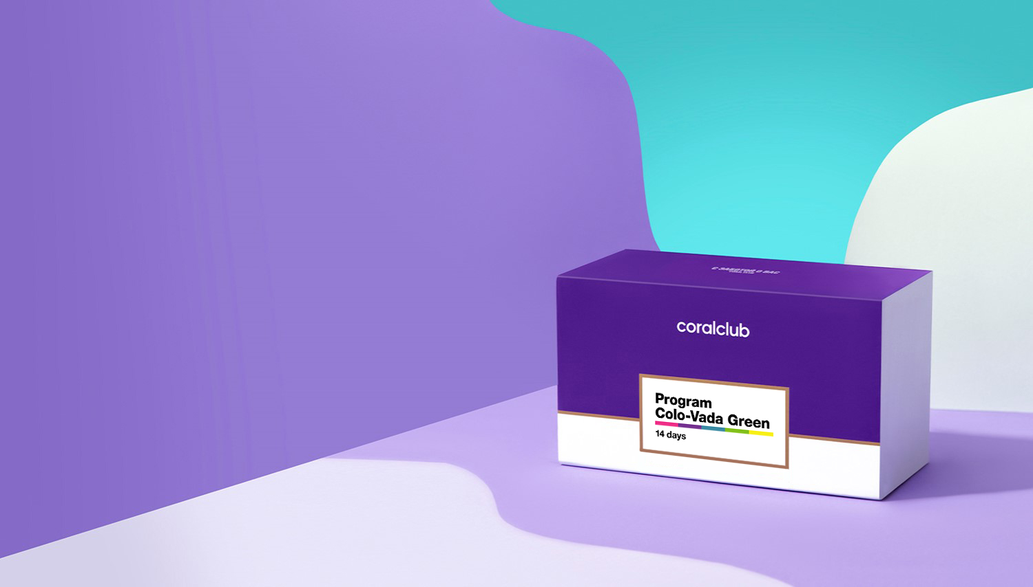



Colo-Vada Green:
Detoxifiere confortabilă,
fără limitări drastice
Senzație grozavă de lejeritate
în doar 14 zile
Conceput de Albert Zehr
Doctor și nutriționist canadian
Colo-Vada Green

Slide 21
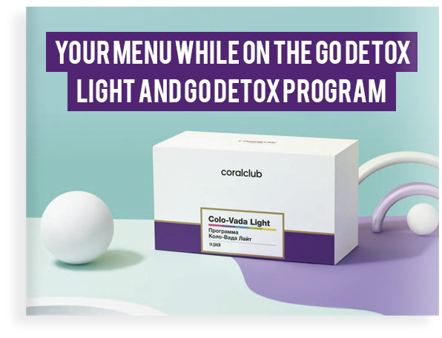
Ce să mănânci
dacă urmezi Colo-Vada Green?
Rețetele sănătoase și gustoase de la un chef de top te vor ajuta să parcurgi confortabil și eficient acest program, bucurâdu-te de fiecare masă.
Descarcă aici
Colo-Vada Green

Slide 22
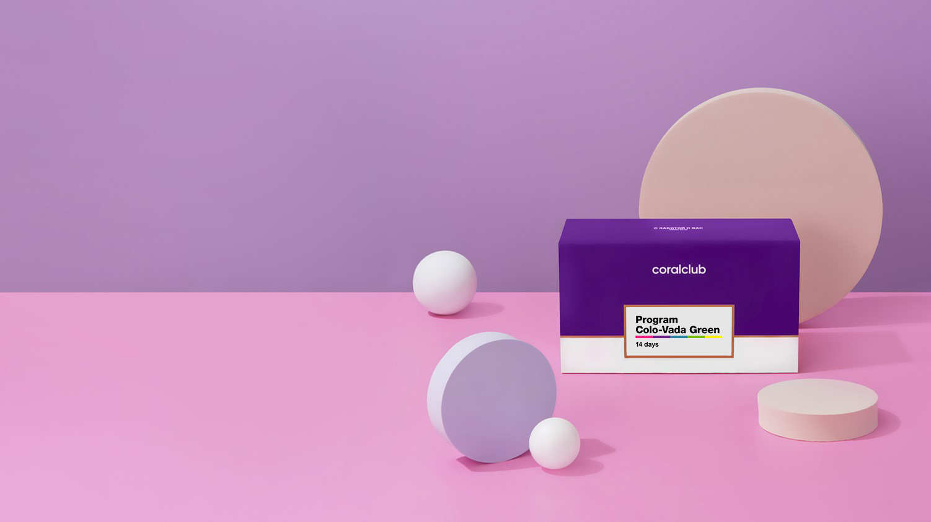
Program Colo-Vada Green
cod 120600
50
Puncte bonus
405,00 RON
Preț de membru
506,25 RON
Preț de catalog
Colo-Vada Green

Slide 23
Program
Colo-Vada Green
Natura lejerității tale

